Slide 1



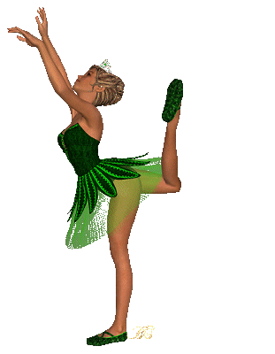

t
AUTOMATICO
Déjame pasar dulcemente por tu vida

Slide 2



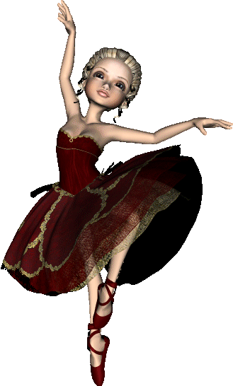

Déjame caminar dulcemente por tu vida
sin que mi presencia disturbe tu andar.
Déjame aliviar tu mente cansada
como si conociera cada uno de tus pensamientos

Slide 3

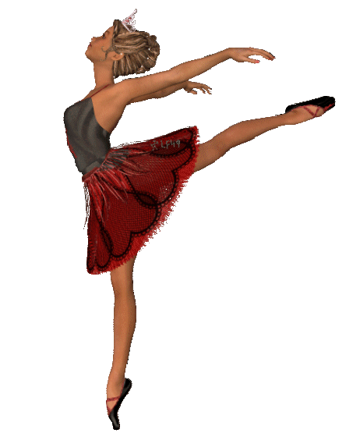
Déjame que te abrace para darte mi consuelo
sin que esto te quite tus propias fuerzas para continuar.
Déjame enseñarte la belleza de este mundo
así compartimos la alegría de conocerlo juntos

Slide 4

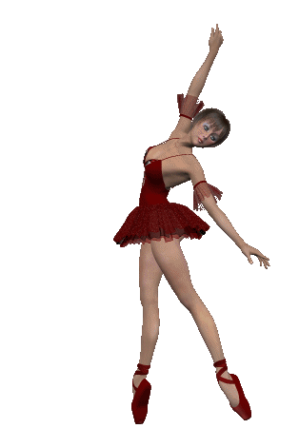
Déjame ser el viento que lleve el espíritu a tu morada
sin que mi presencia perturbe el mensaje que necesitas escuchar.
Déjame estar allí contigo para darte mis fuerzas
porque se como ayudarte a alcanzar los sueños que tanto anhelas

Slide 5

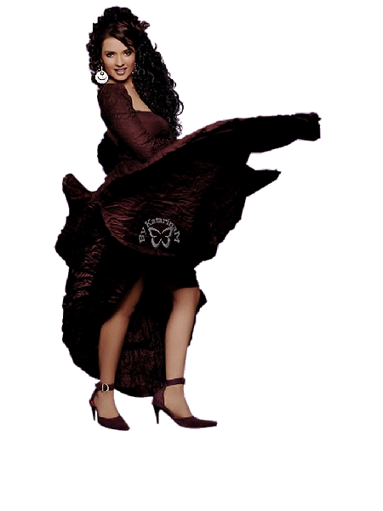
Déjame ser el agua dulce que bebes
porque se como apagar tu sed.
Déjame estar en tu mente
sin que esto disturbe la paz de tus pensamientos.

Slide 6



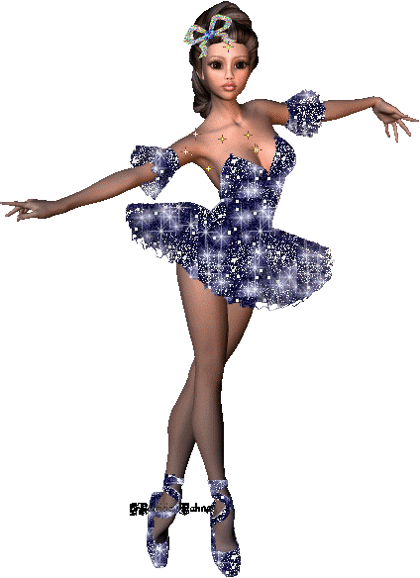

Déjame ser las flores que crecen libremente en tu jardín
para rodearte de dulces fragancias y de néctar.
Déjame ser la quietud de tu mundo al anochecer
porque comprendo tu necesidad de encontrar la calma

Slide 7
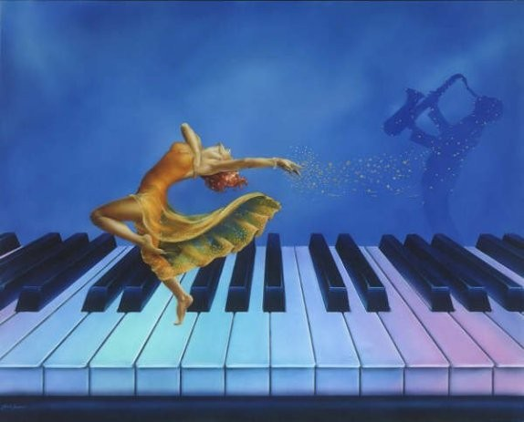
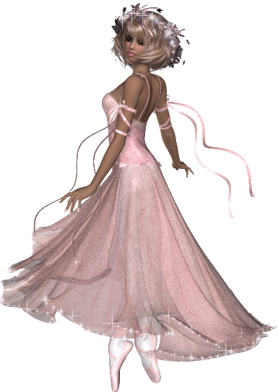

Déjame estar allí
para escuchar las palabras que salen de tus labios
sin malinterpretar lo que tu corazón me desea decir.
Déjame ser la sonrisa en tu mundo
porque comprendo tu necesidad de sonreir

Slide 8

Déjame estar alli
cuando descubras la belleza del mundo
porque se que necesitas compartirlo con un alma parecida a la tuya

Slide 9

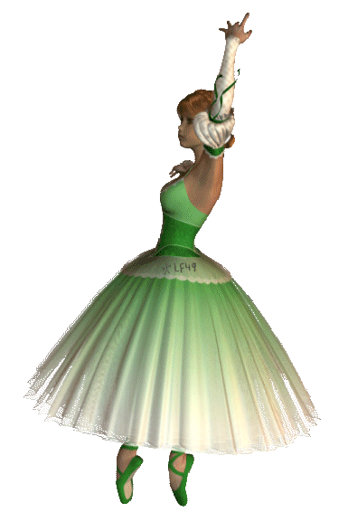
Déjame ser tu inspiración
sin que esto te lleve a dejar de ser quien eres.
Déjame pasar dulcemente por tu corazón
porque soy la única que te puede dar tanto amor.

Slide 10
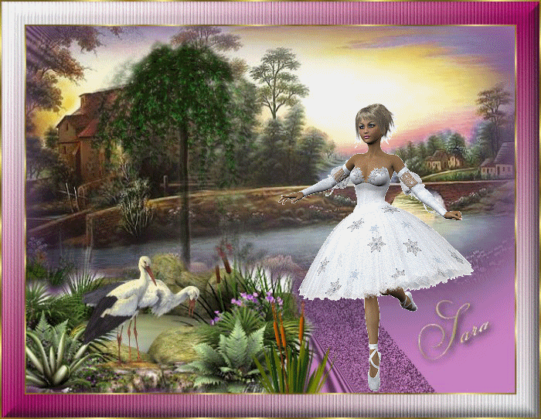

Déjame ser las palabras de las canciones de amor
porque se que necesitas cantar con tu corazón.
Déjame estar allí, en la soledad de la noche
y jamás te sentirás solo.

Slide 11

Déjame ser incondicional contigo
porque se que amas la libertad de espíritu.
Déjame ser quien comparta tus verdades
sin temor a tu honestidad.

Slide 12

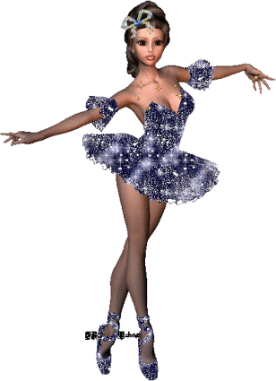
Déjame ser aquella con quien compartas tu amor sin negarte el derecho a darme lo que necesitas dar.
EN OTRAS PALABRAS, DÉJAME PASAR DULCEMENTE POR TU VIDA...

Slide 13

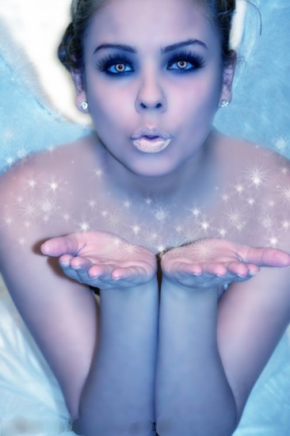
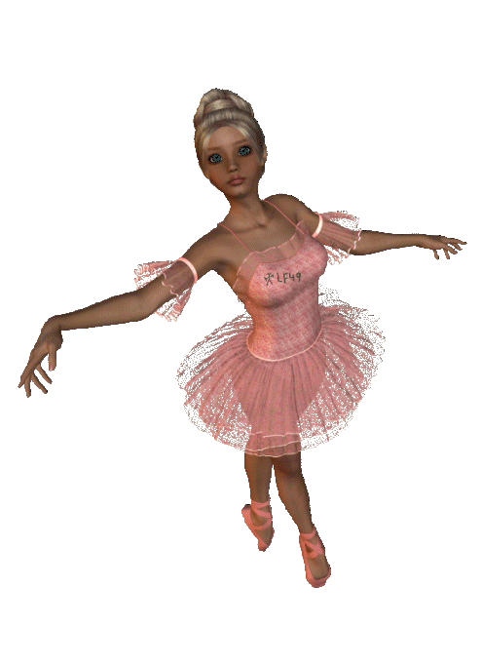



Slide 14
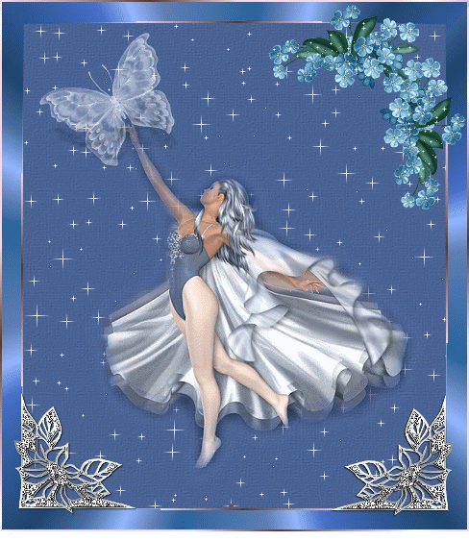
Texto Imágenes: Internet
Diseño : Helen

Slide 15



Accede a la sección que desees desde aquí:
Propia Creación
De la Red
Dedicatorias | Fechas Especiales | Graciosos
Historia y Arte | Lugares | Musicales
Naturaleza y Ciencias | Política | Reflexión
Religiosos | Románticos | Salud
Dedicatorias | Fechas Especiales | Graciosos
Historia y Arte | Lugares | Musicales
Naturaleza y Ciencias | Política | Reflexión
Religiosos | Románticos | Salud
Si deseas recibir pps periódicamente en tu correo electrónico subscríbete aquí:

